Slide 1
История развития вычислительной техники
Гришутенко Павел Петрович ИВТ 1 группа 2подгруппа

Slide 2
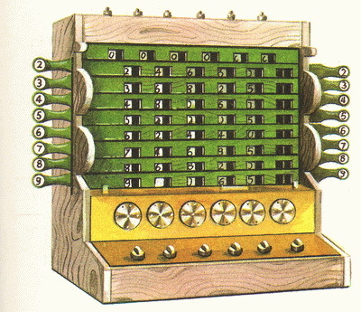
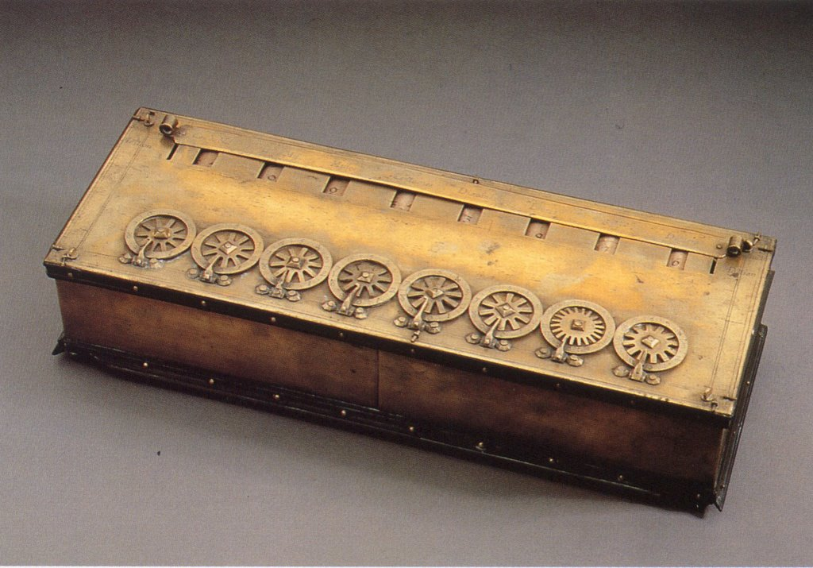
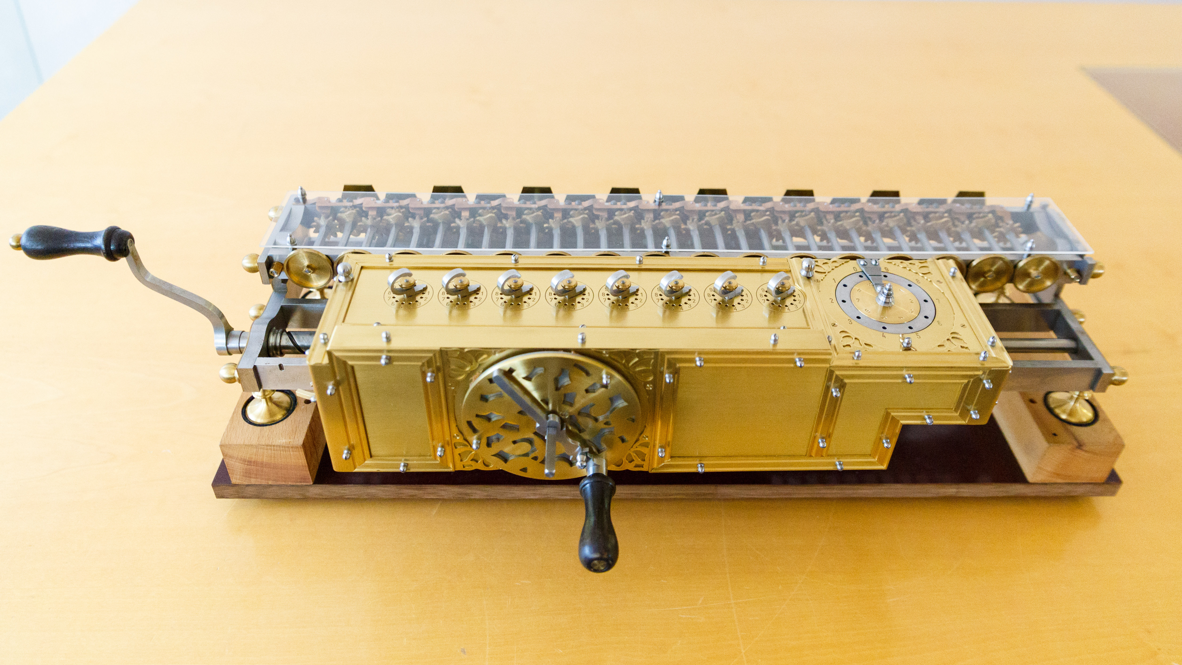
Первые вычислительные машины
Арифмометр В. Шиккорда
1623 г.
Арифмометр Б. Паскаля
1642 г
Механическая счетная машина В. Лейбнеца
1673 г.

Slide 3
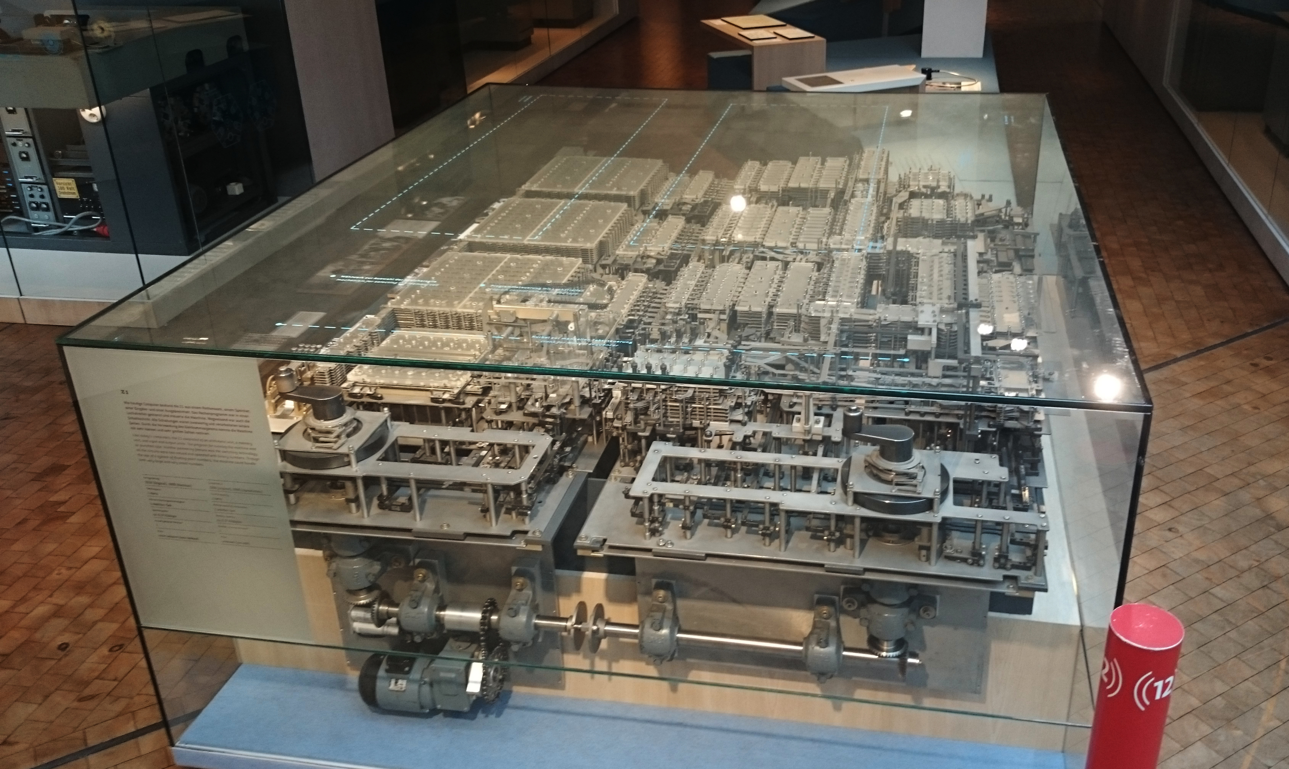
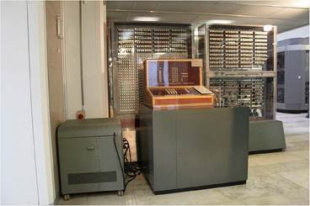
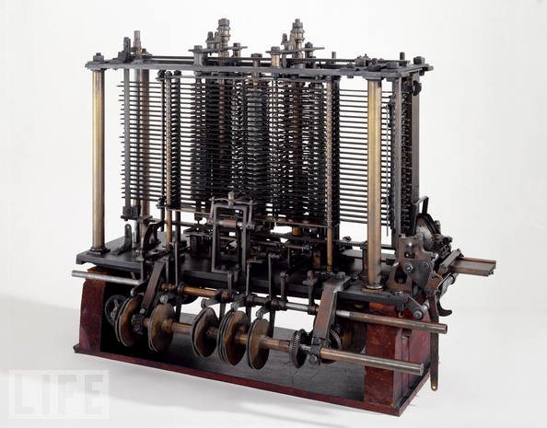
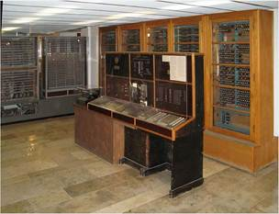
Первые вычислительные машины
Z1
Z3
Разностная машина Ч. Беббиджа
1823 г.
Z4
Вычислительные машины К. Цузе
1938 – 1944 г.

Slide 4
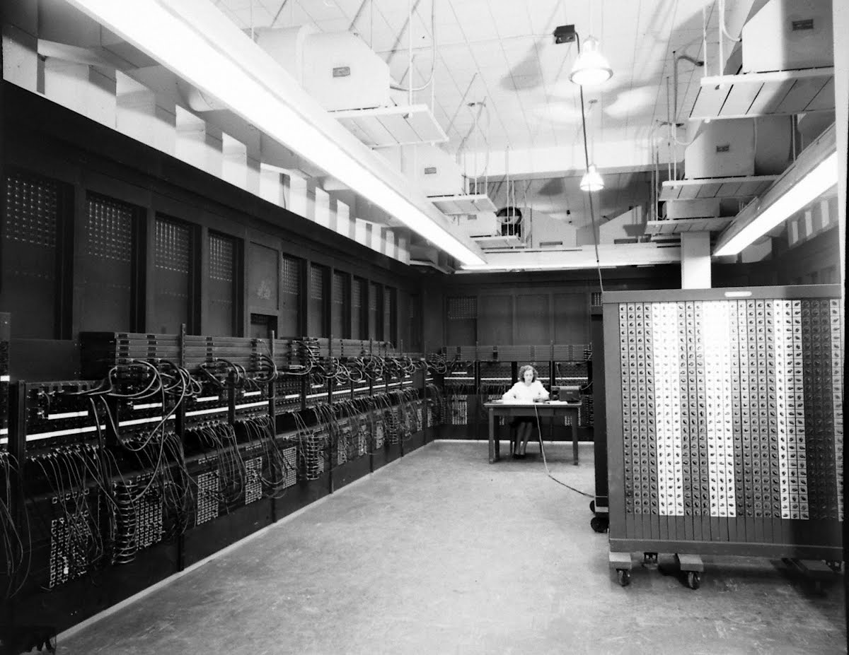
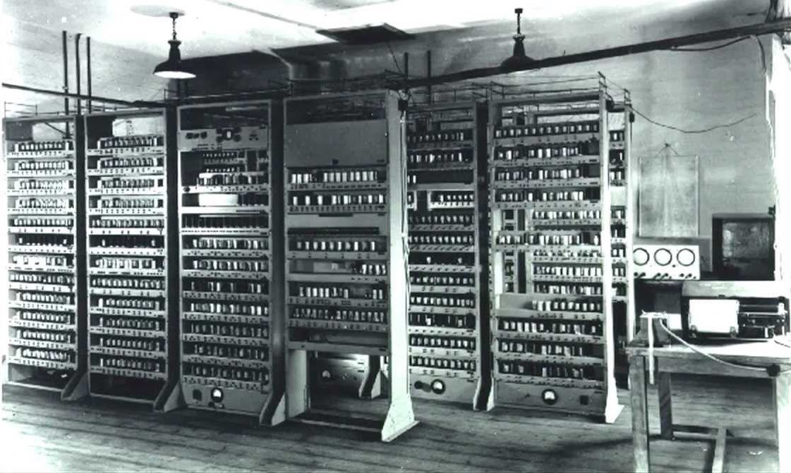
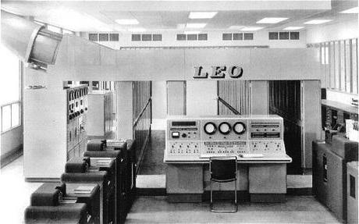
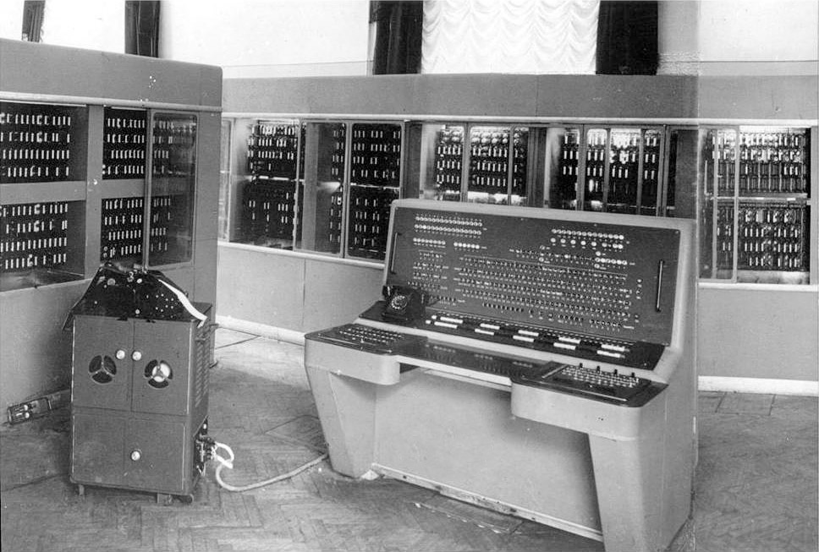
Первое поколение ЭВМ 1946 – 1950гг
ENIAC
1946 г.
EDSAC
1949 г.
МЭСМ
1948 г.
LEO 1
1951 г.

Slide 5
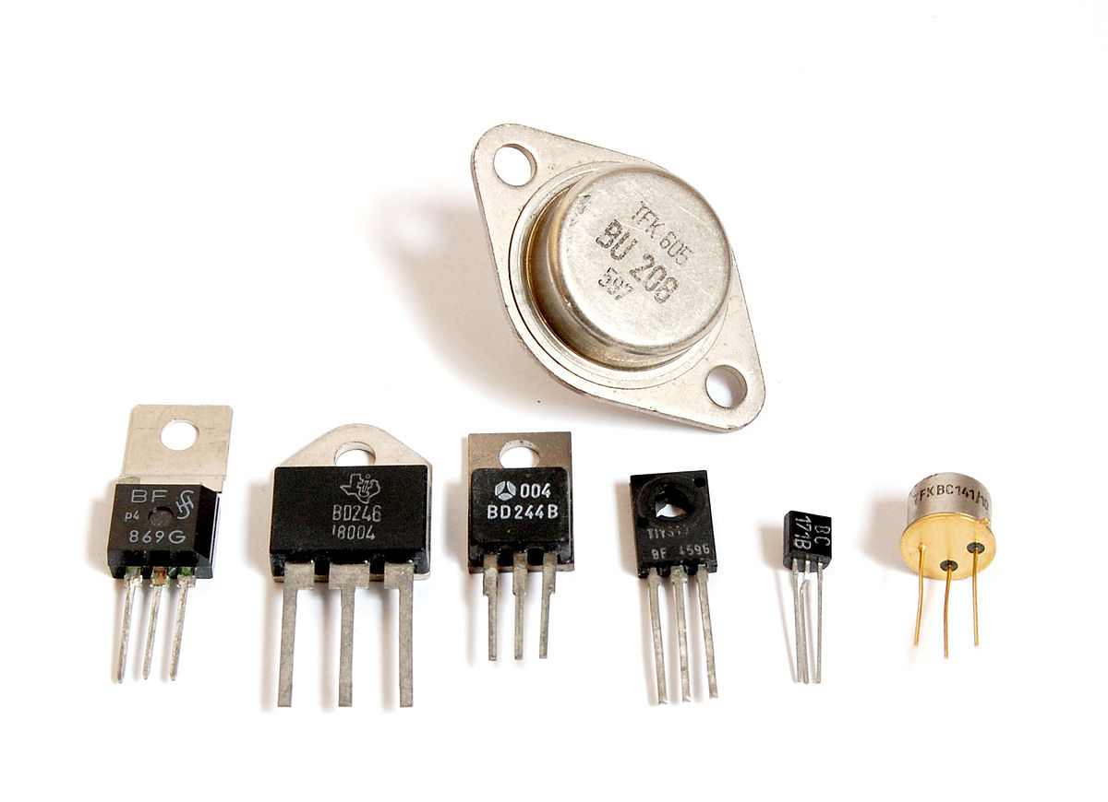
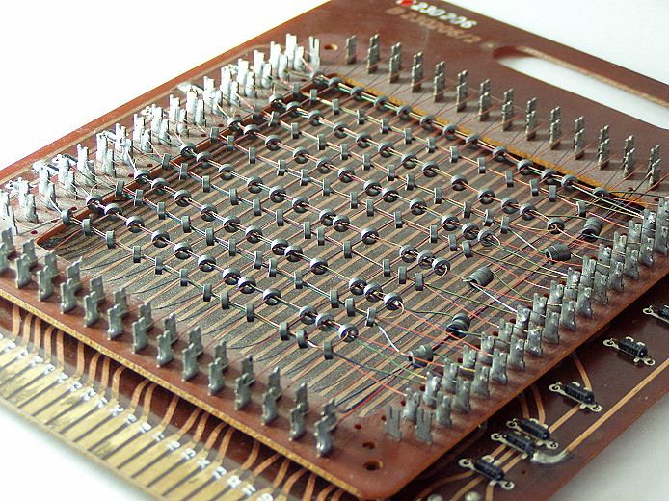
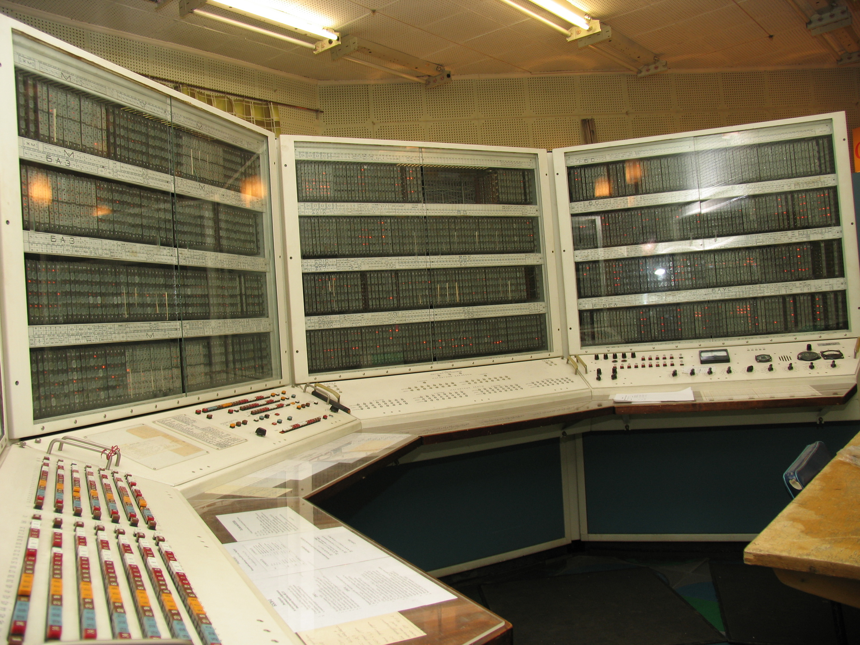
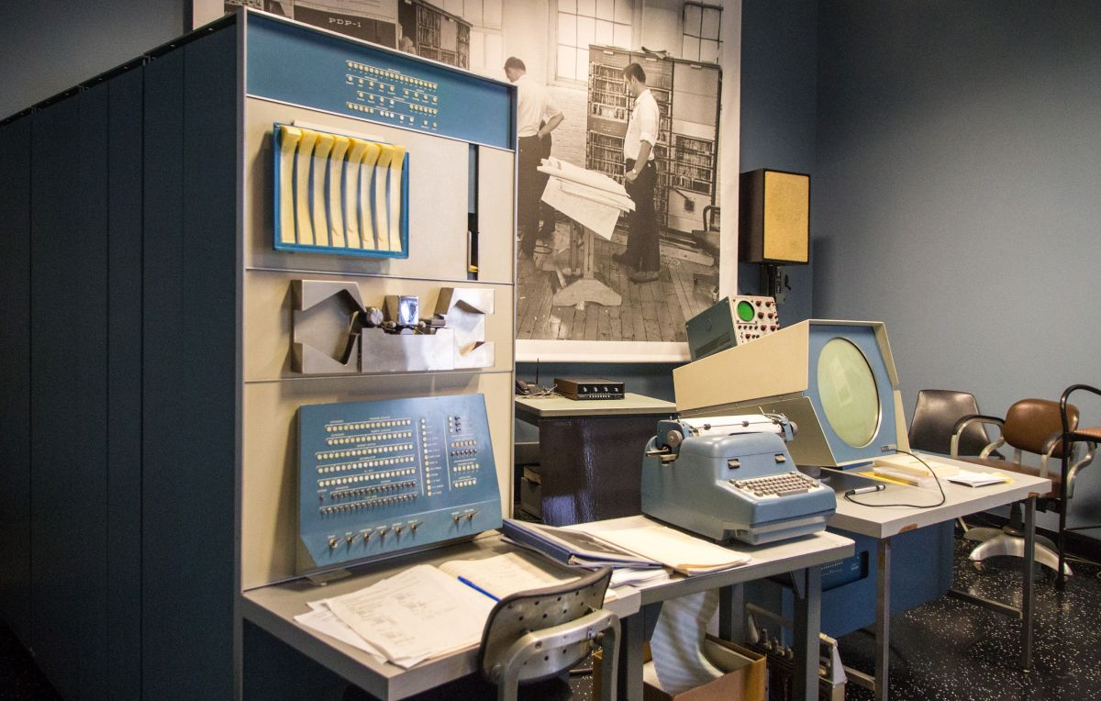
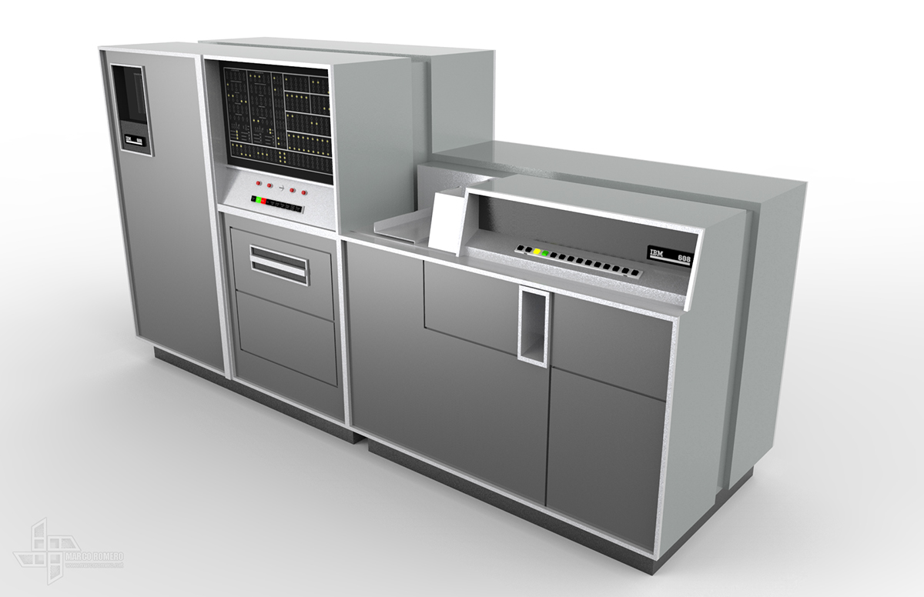
Второе поколение ЭВМ 1950 – 1960гг
БЭСМ-6
1967 г.
Транзисторы и память на магнитных сердечниках
PDP-1
1960 г.
IBM 608
Transistor Calculator
1957 г.

Slide 6
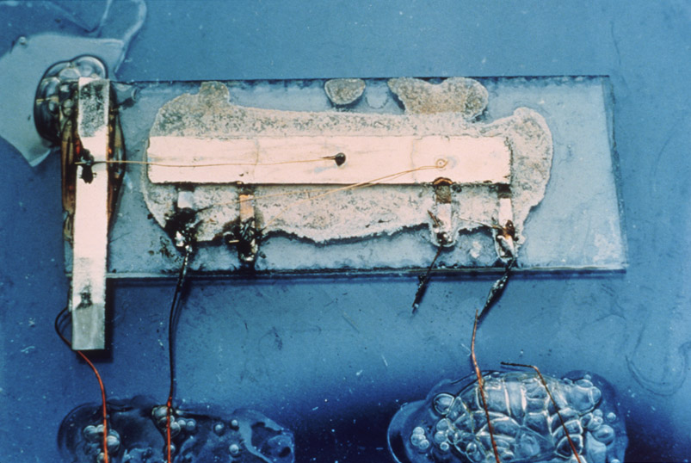
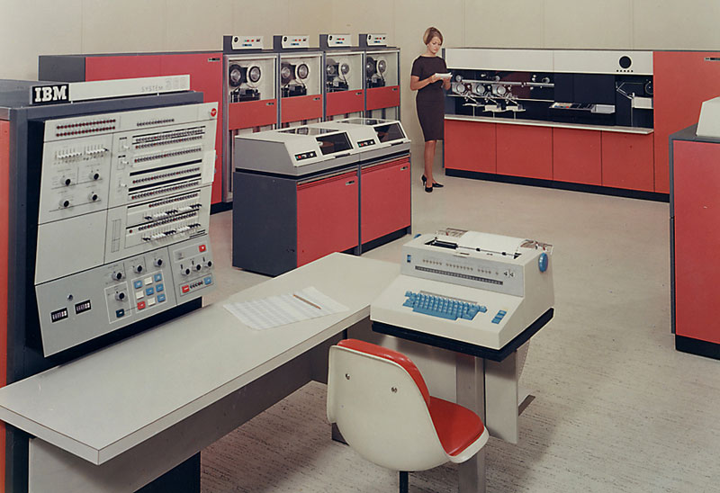
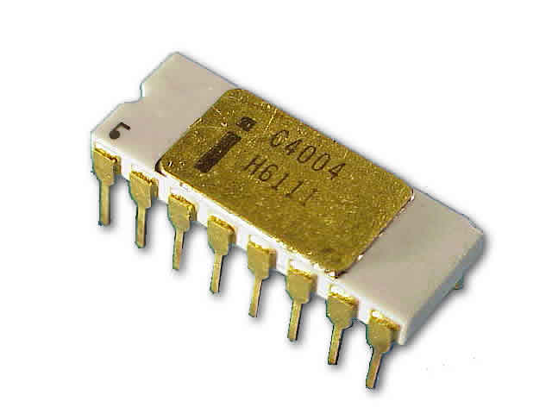
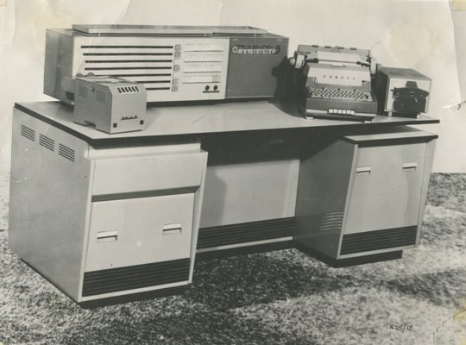
Третье поколение ЭВМ 1960 – 1974гг
Первая интегральная схема Д. Келби – 1959 г.
IBM-360 – 1964 г.
Intel 4004 – 1971 г.
Наири 3 – 1970 г.

Slide 7
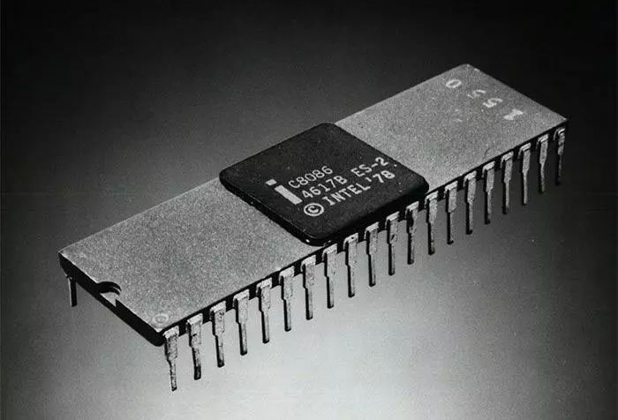
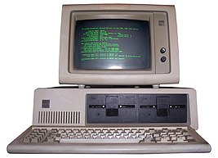
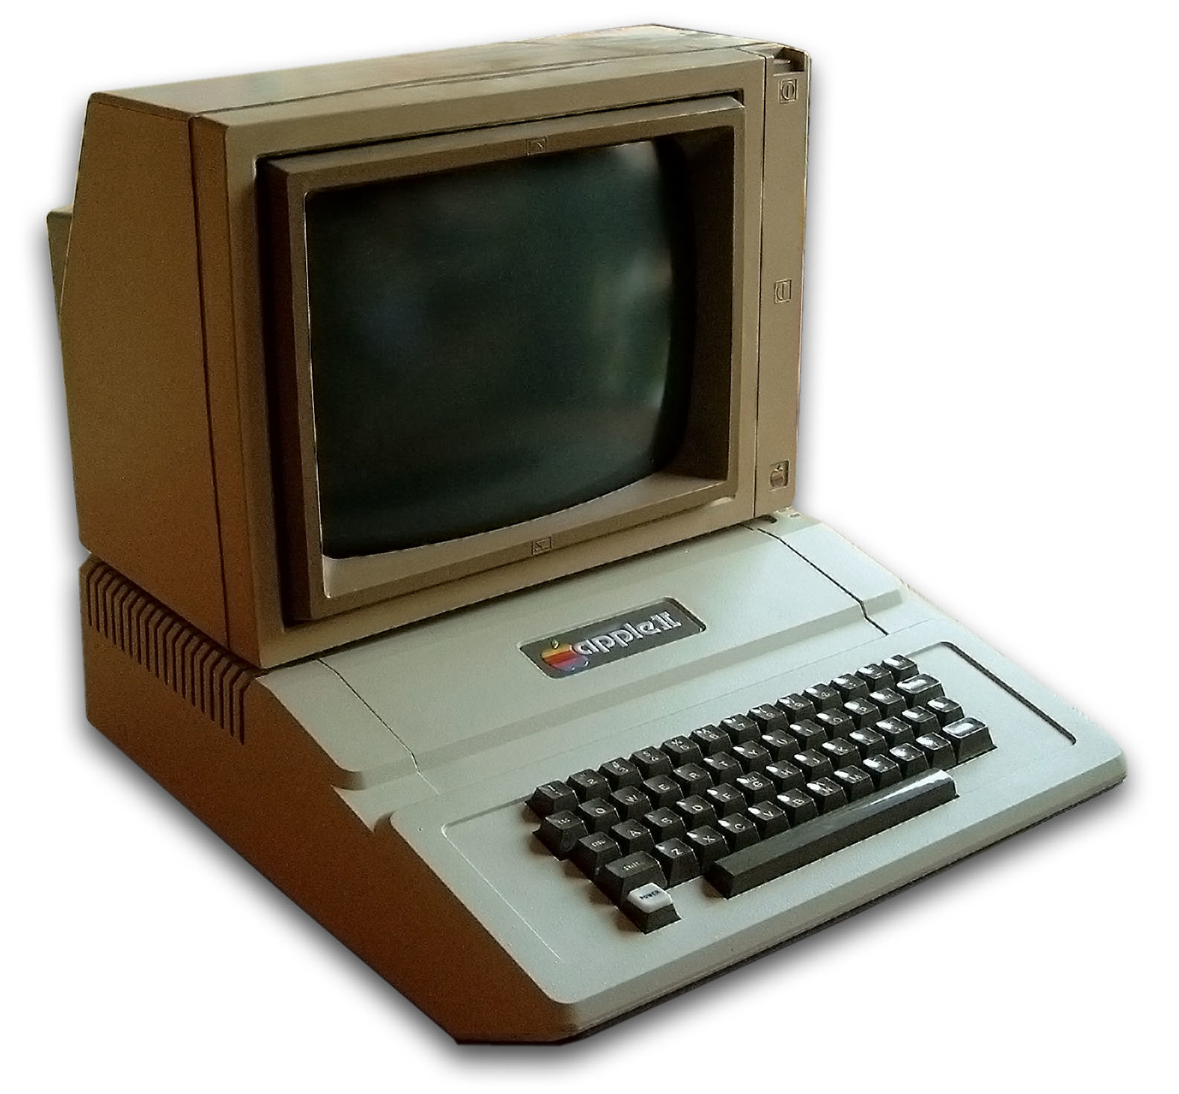
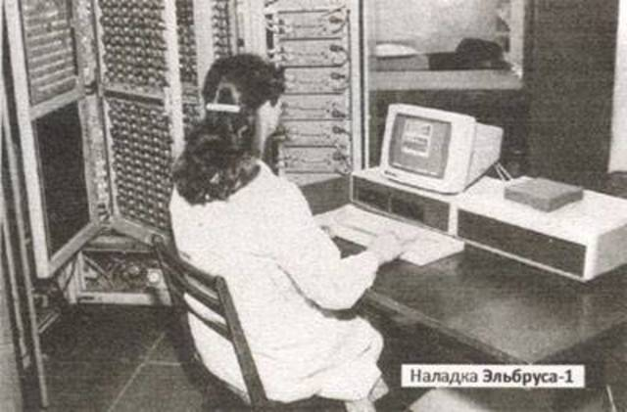
Четвертое поколение ЭВМ с 1975 г.
Intel 8086
1978 г.
IBM PC
1981 г.
Apple II
1977 г.
Вычислительный комплекс Эльбрус
С 1970-х г.

Slide 8
Спасибо за внимание

